Slide 1
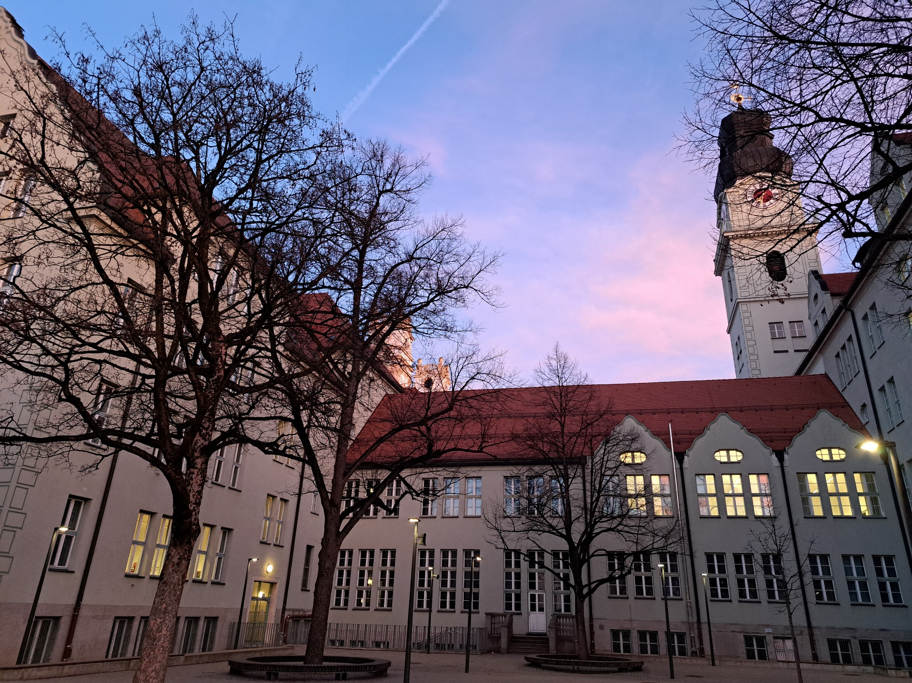
#Zweigwahl

Slide 2






Informationen zu den Wahlpflichtfächergruppen
Wahlpflichtfächergruppe I:
Mathematisch-naturwissenschaftlich-technologischer Bereich
Wahlpflichtfächergruppe II:
Wirtschaftlicher Bereich
Wahlpflichtfächergruppe IIIa:
Zweite Fremdsprache
Wahlpflichtfächergruppe IIIb:
Musisch-gestaltender Bereich
NICHT an der MPR wählbar:
Kunst, Musik, Sozialwesen,
Ernährung und Gesundheit
An der MPR nur WPFG I, WPFG II und
WPFG IIIa – Französisch und
WPFG IIIb – Werken wählbar
#Zweigwahl

Slide 3

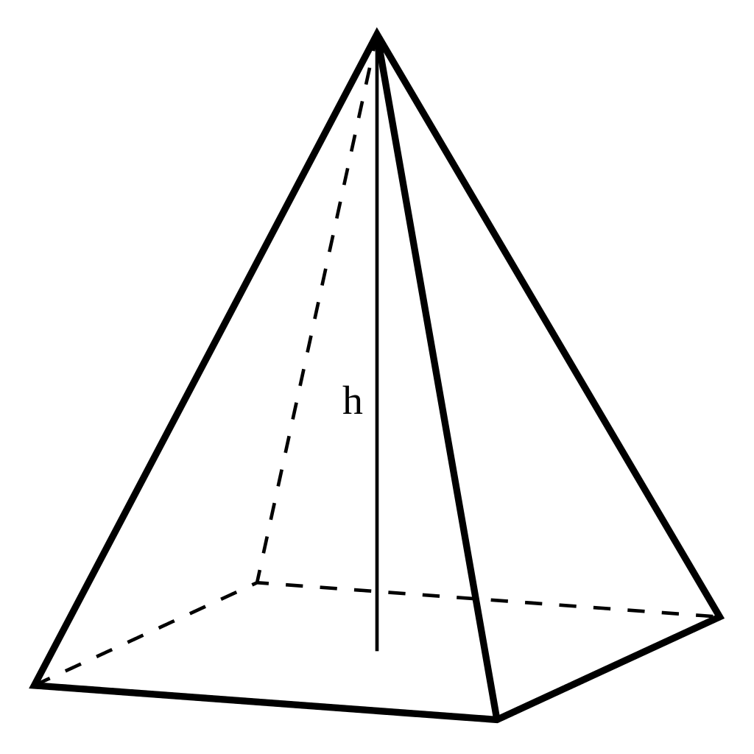
Wahlpflichtfächergruppe I
Mathematisch-naturwissenschaftlich-technologischer Bereich
Schwerpunkte der WPFG I
Mathematik I (vertieft, mehr Stunden als in WPFG II oder III)
Physik I (vertieft, schon ab 7. Klasse)
Chemie I (vertieft, schon ab 8. Klasse)
Informationstechnologie (7. bis10. Klasse)
#Zweigwahl

Slide 4
Wahlpflichtfächergruppe I
Mathematisch-naturwissenschaftlich-technologischer Bereich
Stundentafel
Jgst. | Mathe I | Mathe II/III
7. | 4 | 3
8. | 4 | 3
9. | 5 | 3
10. | 5 | 4
#Zweigwahl

Slide 5
Wahlpflichtfächergruppe I
Mathematisch-naturwissenschaftlich-technologischer Bereich
Stundentafel
Jgst. | Physik I | Physik II/III
7. | 2 | -
8. | 2 | 2
9. | 3 | 2
10. | 3 | 2
#Zweigwahl

Slide 6
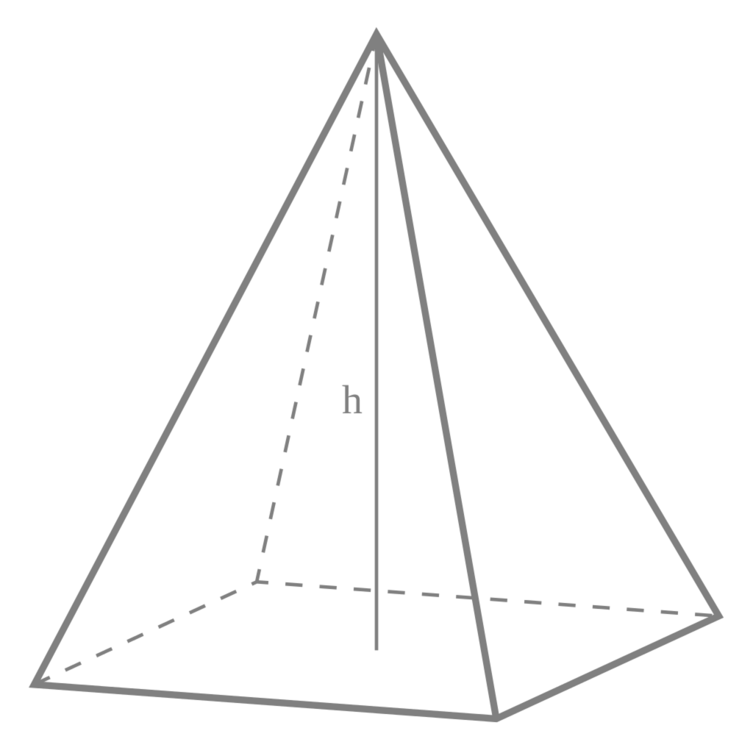
Wahlpflichtfächergruppe I
Mathematisch-naturwissenschaftlich-technologischer Bereich
Mathematik in der WPFG I
Mehr Lerninhalte bis zur Abschlussprüfung
Bearbeitung von Aufgaben durch allgemeine Rechnungen und Transfer (nicht nur Reproduktion)
Verwendung anderer, anspruchsvollerer Methoden zur Lösung mathematischer Probleme
Umfangreichere Problemstellungen
#Zweigwahl

Slide 7
Wahlpflichtfächergruppe I
Mathematisch-naturwissenschaftlich-technologischer Bereich
Abschlussprüfung Mathematik
Themenbereich | WPFG II/III | Zusätzlich in WPFG I
Funktionen | Quadratische Funktionen Hyperbelfunktionen Exponentialfunktionen | Potenzfunktionen Logarithmusfunktionen Trigonometrische Funktionen
Ebene Geometrie | Trigonometrische Berechnungen Berechnungen an Kreisteilen | Berechnungen mithilfe des Skalarprodukts Berechnungen mithilfe von Abbildungsmatrizen
Raumgeometrie | Konkrete Berechnungen an Quadern, Prismen, Pyramiden, Zylindern, Kegeln und Kugeln | Strecken- und winkelabhängige Berechnungen an räumlichen Figuren Extremwertaufgaben
Daten und Zufall | Baumdiagramme, Wahrscheinlichkeiten, Pfadregeln
#MPR

Slide 8
Wahlpflichtfächergruppe I
Mathematisch-naturwissenschaftlich-technologischer Bereich
Was ist Physik?
Physik ist die Wissenschaft von den Gesetzen der Natur.
Das bedeutet, dass sich die Physik zur Aufgabe gemacht hat alle Dinge, die in der Natur passieren (man spricht dabei von Phänomenen) zu untersuchen und ihre Regeln und Abläufe zu erklären.
#Zweigwahl

Slide 9
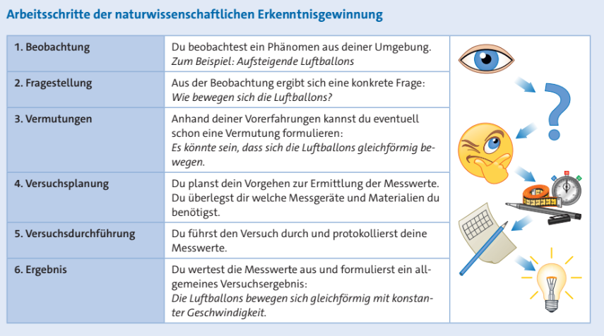
Wahlpflichtfächergruppe I
Mathematisch-naturwissenschaftlich-technologischer Bereich
#Zweigwahl

Slide 10
Wahlpflichtfächergruppe I
Mathematisch-naturwissenschaftlich-technologischer Bereich
Physik im Alltag
Kennst du das?
… du stehst im Urlaub bis zur Hüfte im Meer – wenn du jetzt nach unten siehst erscheinen deine Beine viel kürzer als sonst
… du legst einen Löffel oder einen Strohhalm in ein Wasserglas – der Löffel oder Strohhalm sieht aus als hätte er einen Knick
…
Das alles sind Phänomene aus der Natur, hinter denen eine physikalische Erklärung steckt
Neugierig? Probiere es aus …
#Zweigwahl

Slide 11
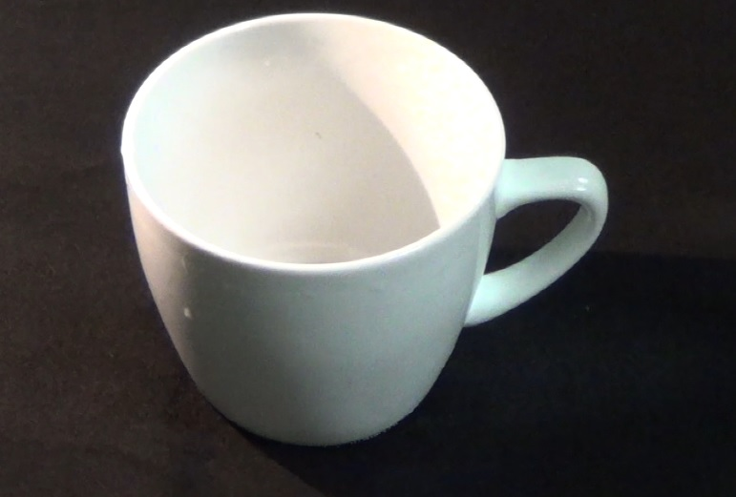

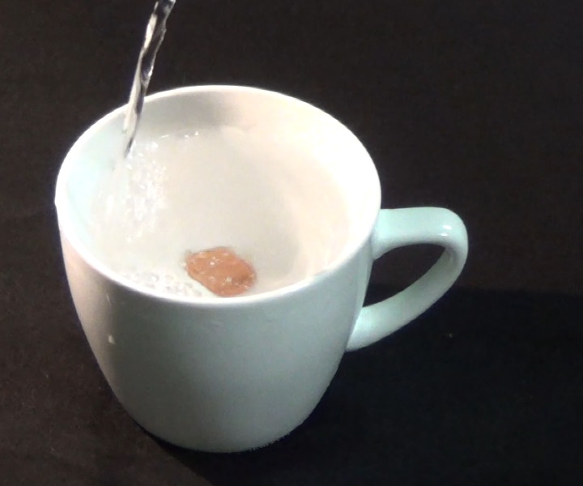
Wahlpflichtfächergruppe I
Mathematisch-naturwissenschaftlich-technologischer Bereich
Versuch zur Brechung von Licht (Optik)
Lege in eine Tasse eine Münze. Positioniere die Tasse so, dass du die Münze in der Tasse gerade nicht mehr sehen kannst.
Fülle langsam Wasser in die Tasse. Die Münze sollte sich dabei nicht bewegen.
Durch das Einfüllen des Wassers wird die Münze, die du in der leeren Tasse nicht sehen kannst, sichtbar, ohne dass du dich bewegst.
#MPR

Slide 12
Wahlpflichtfächergruppe I
Mathematisch-naturwissenschaftlich-technologischer Bereich
Abschlussprüfung Physik
Physik ist Profilfach in WPFG I und damit Abschlussprüfungsfach
Themenbereiche
Mechanik
Elektrizitätslehre
Energie
Materie
#Zweigwahl

Slide 13
Wahlpflichtfächergruppe I
Mathematisch-naturwissenschaftlich-technologischer Bereich
Entscheidungshilfen/ Voraussetzungen
Leistungsstand in Mathe
Freude an mathematischen und technischen Problemstellungen
Interesse an Vorgängen in Umwelt, Natur und Technik
Fähigkeit logisch zu denken
Zukunftssicherheit, da großer Bedarf an Facharbeitern, Technikern und Ingenieuren
Beratung durch Mathematiklehrkräfte
#Zweigwahl

Slide 14
Wahlpflichtfächergruppe I
Mathematisch-naturwissenschaftlich-technologischer Bereich
Berufsperspektiven
Technische Assistenzberufe (z.B. Industrie-/Fertigungsmechaniker*in)
Elektrotechnische Berufe (z.B. Mechatroniker*in, Elektroniker*in)
Informationstechnische Berufe (z.B. Fachinformatiker*in)
FOS/ BOS (technischer Zweig)
Aber auch Berufe und FOS in anderen Bereichen möglich
#Zweigwahl

Slide 15
Wahlpflichtfächergruppe II
Wirtschaftlicher Bereich - BWR
Schwerpunkte der WPFG II
Betriebswirtschaftslehre/Rechnungswesen (BWR)
  3 Stunden pro Woche 7. bis 10. Klasse
Wirtschaft und Recht
  2 Stunden pro Woche 8. und 9. Klasse
Informationstechnologie mit Schwerpunkt Textverarbeitung 7. Klasse bis 9. Klasse
Lerninhalte:
Einblicke in wirtschaftliches Handeln in Familien und Unternehmen und in wirtschaftliche Fragestellungen
rechtlichen Regelungen und betriebswirtschaftliche Vorgänge
#Zweigwahl

Slide 16
Wahlpflichtfächergruppe II
Wirtschaftlicher Bereich - BwR
Profilfächer in der WPFG II
Wirtschaft und Recht (WR) | Betriebswirtschaftslehre/ Rechnungswesen (BWR)
Markt | Betriebswirtschaftliche Grundlagen
Soziale Marktwirtschaft | Buchführung
Verträge des Alltags | Kalkulation
Familien-/ Erbrecht | Kosten- und Leistungsrechnung
Strafrecht
Lernfach | Lernfach und Übungsfach
#MPR

Slide 17
Wahlpflichtfächergruppe II
Wirtschaftlicher Bereich - BwR
Entscheidungshilfen/ Voraussetzungen
Interesse an wirtschaftlichen Fragen (z.B. eigenes Girokonto, Geld, ..)
Ordnung und Fleiß (für Buchungssätze und Kalkulationsschema ..)
Logik und mathematische Kenntnisse bzw. souveräner Umgang mit mathematischen Methoden (z.B. Prozentrechnung, Dreisatz … )
Textaufgaben: geübt im sinnerfassenden Lesen
#Zweigwahl

Slide 18
Wahlpflichtfächergruppe II
Wirtschaftlicher Bereich - BwR
Berufsperspektiven
Kaufmännische Berufe (z.B. Büro-, Industrie-, Einzelhandels-, Verischerungs-, Verwaltungs- und Bankkaufmann*/Kauffrau)
technische Berufe mit Meisterprüfung in Bayern
FOS/ BOS (wirtschaftlicher Zweig)
Aber auch Berufe und FOS in anderen Bereichen möglich
#Zweigwahl

Slide 19

Wahlpflichtfächergruppe IIIa - Französisch
#Zweigwahl

Slide 20


Fakten
Die Europäische Kommission fordert:
Mindestens 2 lebende Sprachen (von 21)
soll der europäische Bürger beherrschen!
Und Schulzeit ist „Sprachenlernzeit“!
#Zweigwahl

Slide 21
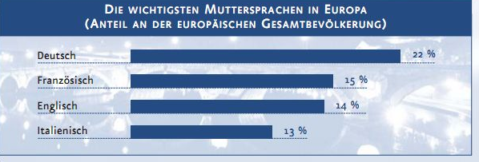
Fakten
Frankreich ist Deutschlands direkter Nachbar und wichtigster Handelspartner in Europa.
→ Politik, Wirtschaft, Kultur
#Zweigwahl

Slide 22
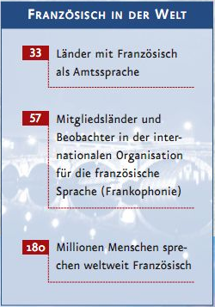
Fakten
Französisch ist neben Englisch die zweite globale Verkehrssprache.
Französisch ist in nahezu allen internationalen Organisationen Arbeitssprache, wie in der UNO, UNESCO oder dem Europarat.
#Zweigwahl

Slide 23

Französisch an der Realschule
Jahrgangs-stufe | Wochen-stunden | Schulaufgaben
7 | 4 | 3
8 | 4 | 3
9 | 4 + FKo | 3
10 | 4 + FKo | 3
#Zweigwahl

Slide 24
Französisch an der Realschule
Schwerpunkt = mündliche Kommunikation in Alltagssituationen:
Ferien- und Freizeitaktivitäten
Hotel- und Reisebuchung
→diskutieren, zuhören und seine Meinung sagen
→einen Fahrplan lesen, nach dem Weg fragen, sich beschweren...
Briefe / E-Mails
- Französische Texte ins Deutsche übersetzen
#Zweigwahl

Slide 25
Französisch an der Realschule
Abschlussprüfung im Fach Französisch – DELF B1:
Production orale
Compréhension de l‘oral
Compréhension des écrits
Production écrite
Version
weltweit anerkanntes und zeitlich unbegrenztes staatliches Sprachdiplom
#Zweigwahl

Slide 26
Vorteile
Übertritt Gymnasium
Voraussetzung für 13. Schuljahr an FOS
Zusatzqualifikation bei Bewerbung (Englisch gilt mittlerweile als Selbstverständlichkeit)
→ 2.500 deutsche Unternehmen in Frankreich
→ 2.200 französische Unternehmen in Deutschland (L`Oréal, Michelin,Total, Airbus, etc.)
#Zweigwahl

Slide 27





Vorteile
Französisch schafft Zugang zu einer spannenden Kultur und Lebensweise...
→hohes Motivationspotenzial
#Zweigwahl

Slide 28

Keine Angst vor Französisch
36% ableitbarer Wortschatz aus dem Deutschen
contrôle Kontrolle
fenêtre Fenster
Rechercher recherchieren
Doch Fleiß und regelmäßige Wiederholung sollten nicht vergessen werden.
16% ableitbarer Wortschatz aus dem Englischen
arriver to arrive
dangereux dangerous
forêt forest
changer to change
#MPR

Slide 29
Wer soll Französisch wählen?
- Sprachgefühl des Kindes (vgl. Notenbild D/E)
- Bereitschaft sich auf neue Hör- und Sprechgewohnheiten
einzulassen ( Aussprache )
- Freude am Sprechen einer anderen Sprache
- Bereitschaft, systematisch und kontinuierlich zu lernen
#Zweigwahl

Slide 30

Merci et au revoir!
#Zweigwahl

Slide 31

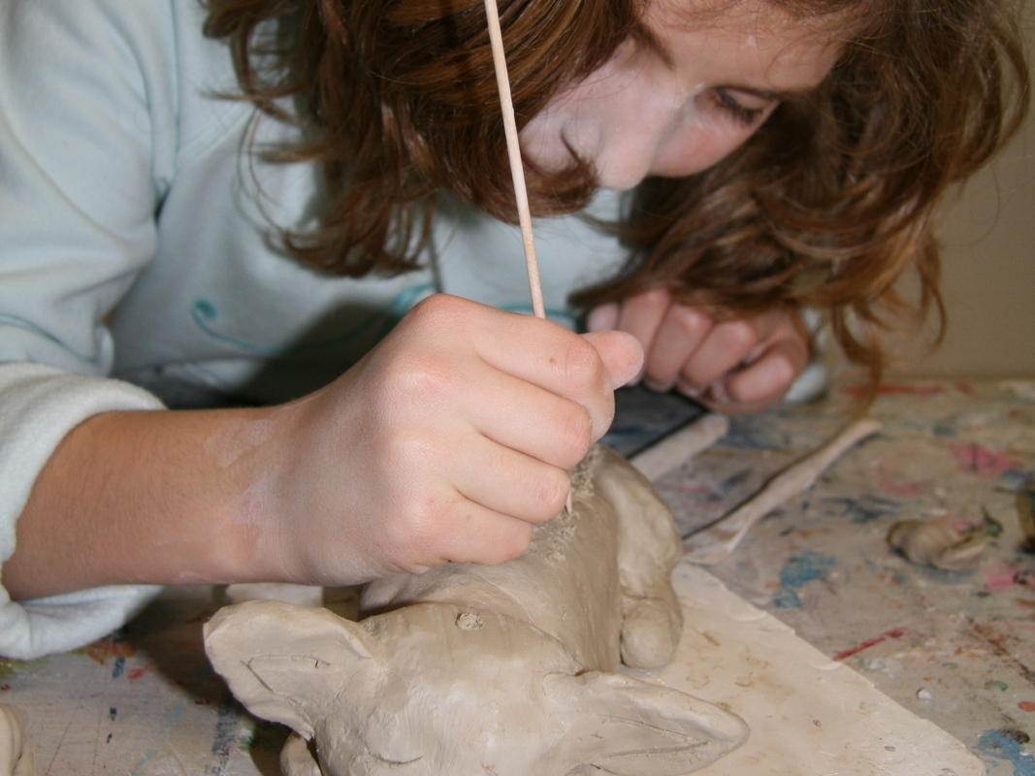
Wahlpflichtfächergruppe IIIb - Werken
Musisch-gestaltender Bereich

Slide 32
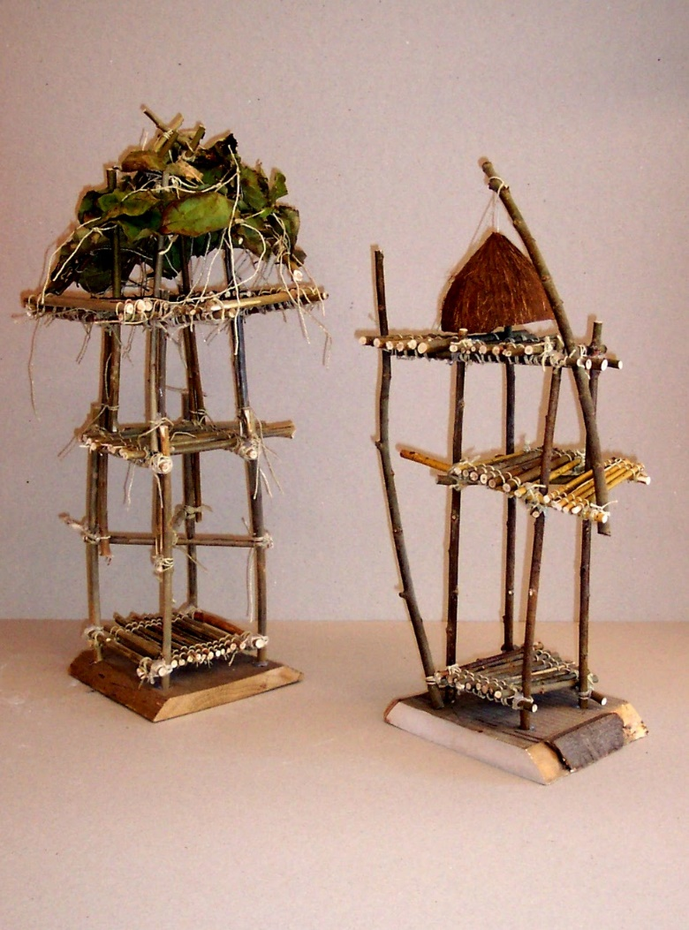
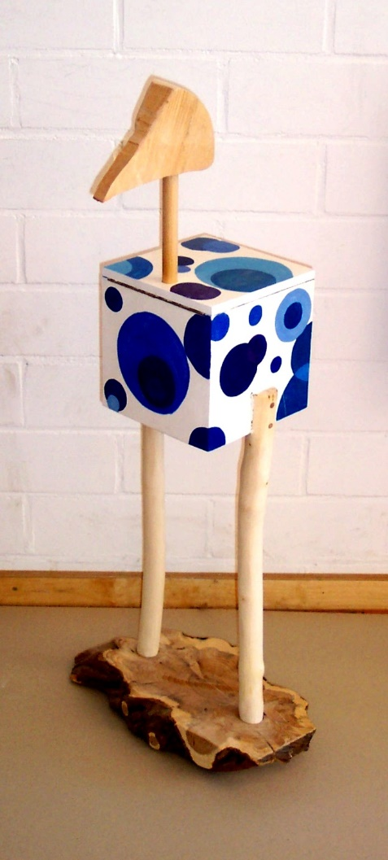
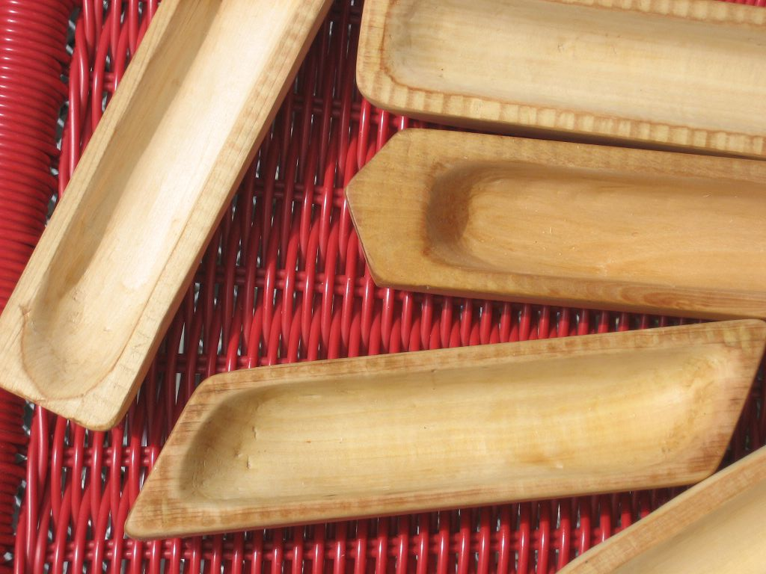
HOLZ
Wahlpflichtfächergruppe IIIb - Werken
„Vergleiche die Massivhölzer
Linde und Buche
in Hinblick
auf Aussehen, Eigenschaften und Verwendung.“

Slide 33
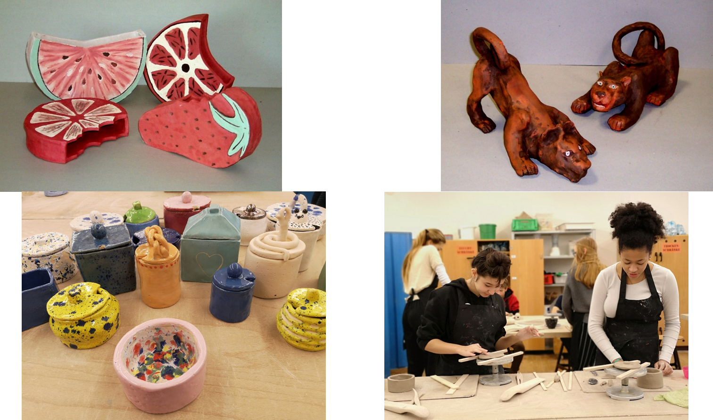
TON
Wahlpflichtfächergruppe IIIb - Werken
„Keramische Erzeugnisse gelten als die ältesten Kulturgüter.
Beschreibe drei Bereiche, in denen Keramik früher
eine bedeutende Rolle spielte.“

Slide 34
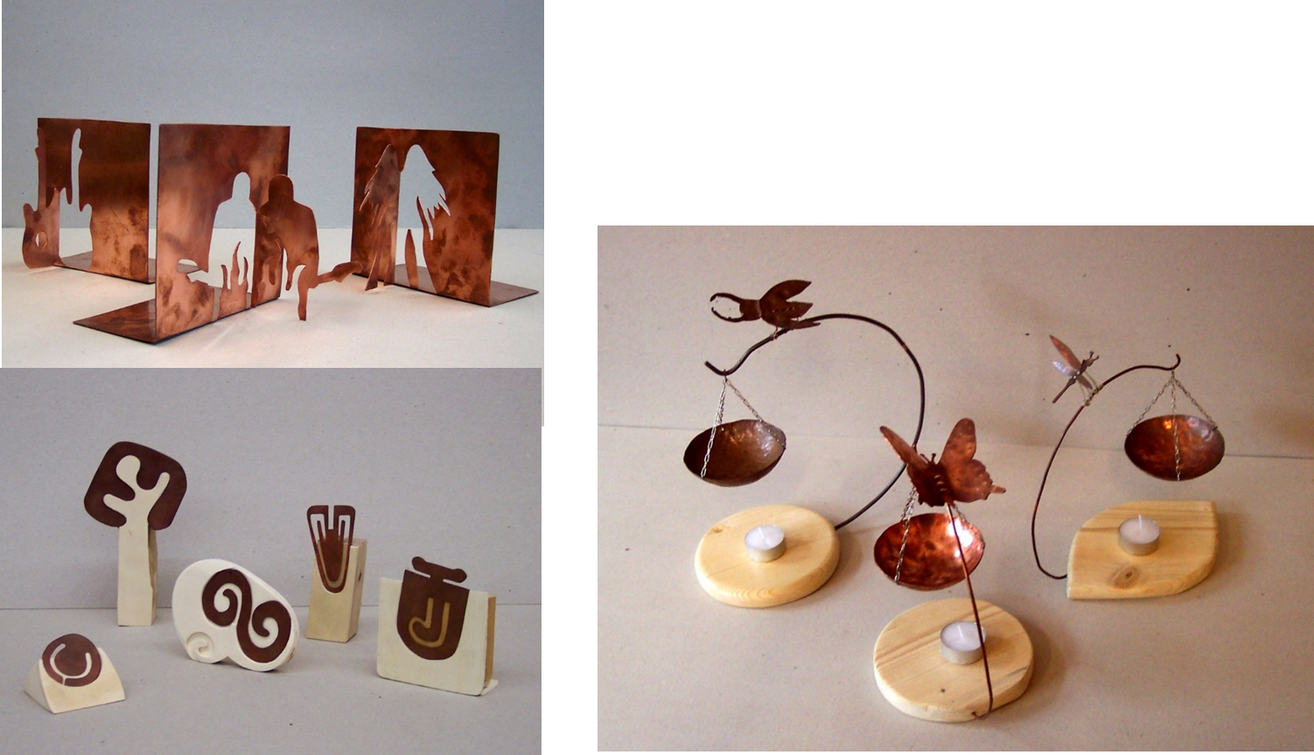
METALL
Wahlpflichtfächergruppe IIIb - Werken
„Welche Verletzungsgefahren
gibt es bei der Arbeit mit
Metall und wie kannst Du Dich davor schützen?“

Slide 35
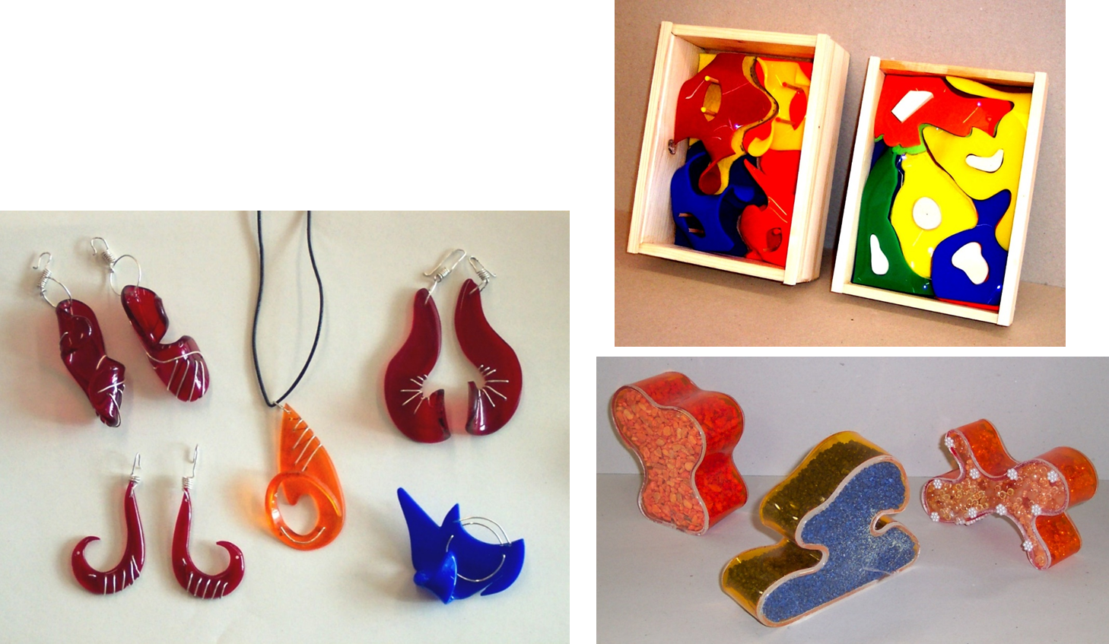
KUNSTSTOFF
Wahlpflichtfächergruppe IIIb - Werken
„Unterscheide
drei Arten von Kunststoffen hinsichtlich
ihrer chemischen Eigenschaften
und molekularen Struktur.“

Slide 36
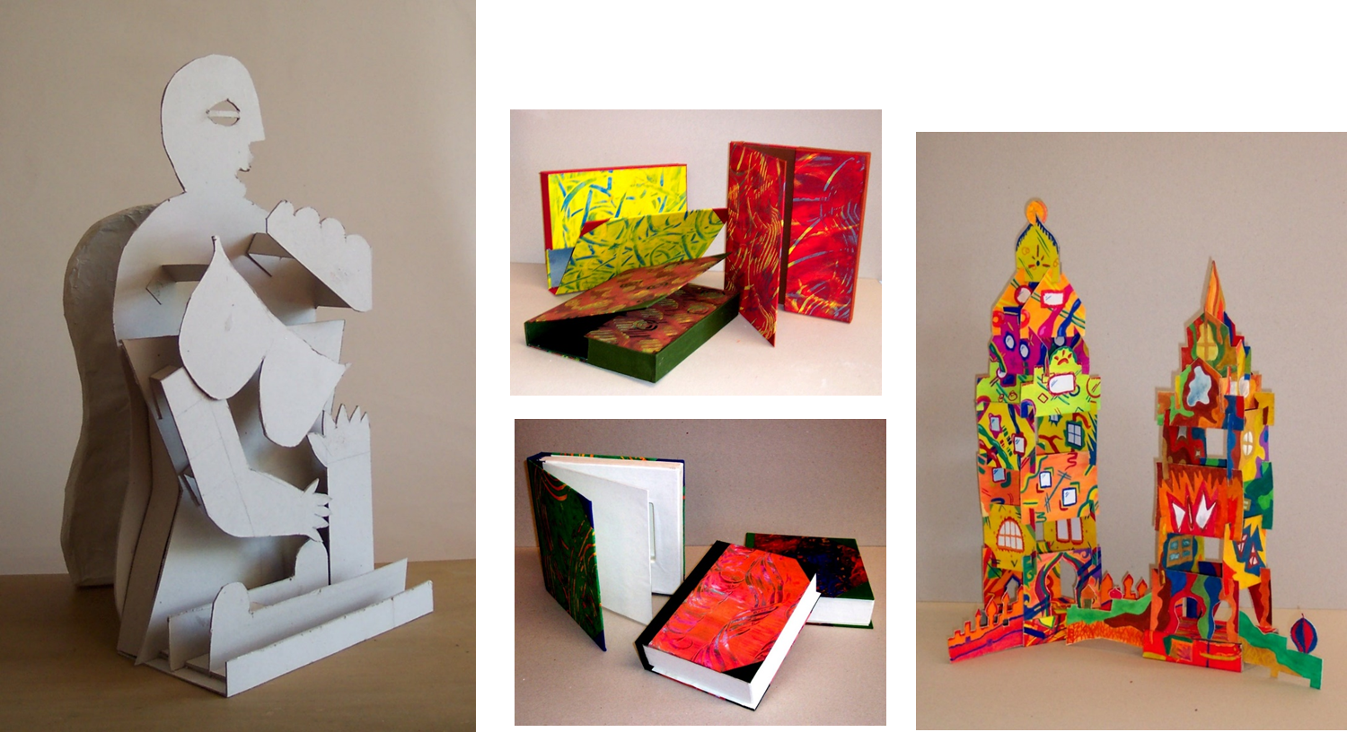
PAPIER
Wahlpflichtfächergruppe IIIb - Werken
„Wie kann ein bewusster
Umgang mit Papier
dazu beitragen,
die Regenwälder
zu schützen?“

Slide 37
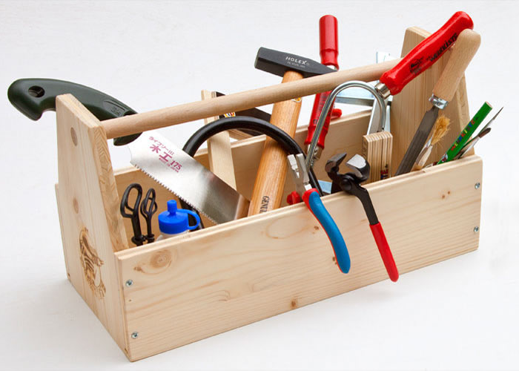
Wahlpflichtfächergruppe IIIb - Werken
Werkzeuge und Arbeitstechniken
#Zweigwahl

Slide 38
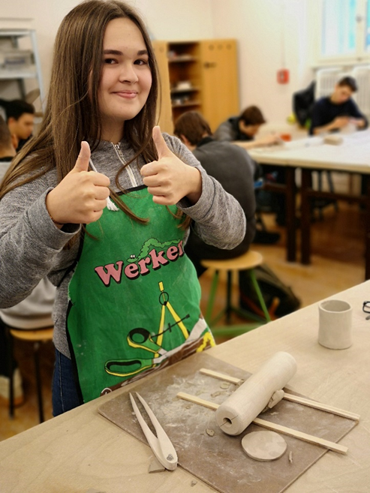
Wahlpflichtfächergruppe IIIb - Werken
Passt der Werken – Zweig zu meinem Kind?
Handwerkliches Geschick
Freude am Praktischen: Bauen,
Gestalten, Reparieren
Interesse für Technik,
Werkzeuge, Konstruktion
Kreativität, Ausdauer
Evtl. Interesse an handwerklicher
oder technischer Ausbildung
#Zweigwahl

Slide 39
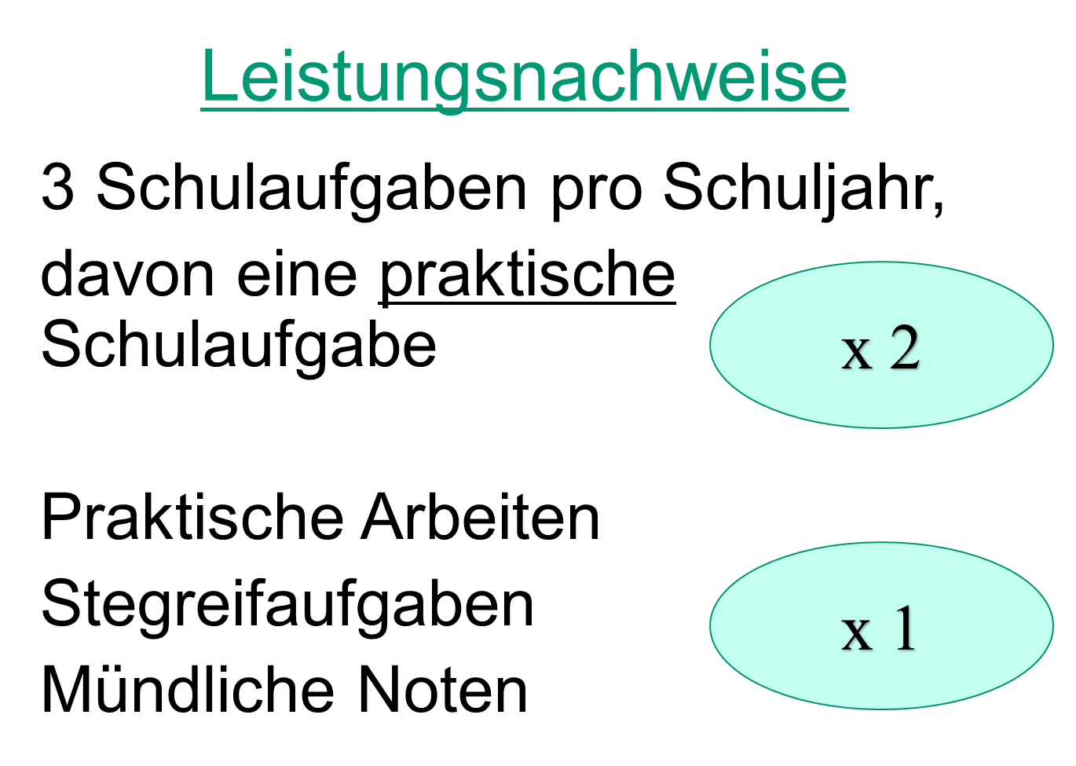
Wahlpflichtfächergruppe IIIb - Werken
#Zweigwahl

Slide 40
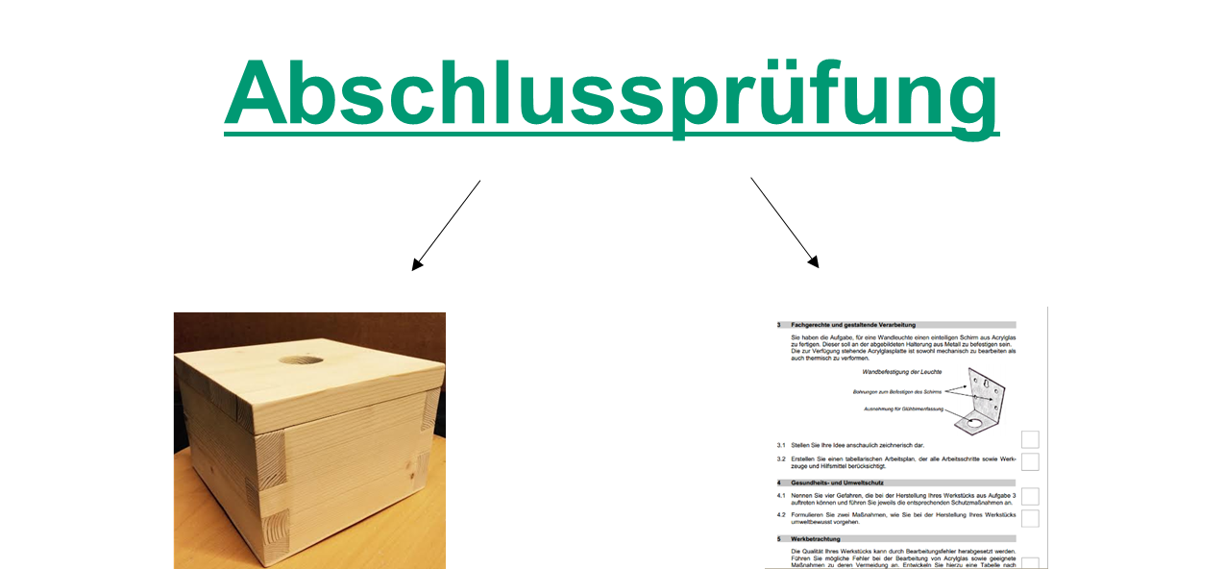

Wahlpflichtfächergruppe IIIb - Werken
#Zweigwahl

Slide 41
Wahlpflichtfächergruppe III b (nicht bei MPR wählbar)
Schwerpunkt: sozial
musisch-gestaltend
hauswirtschaftlich
  Je nach Profil, 3 Unterrichtsstunden pro Woche:
    Sozialwesen,
    Kunst,
    Musik oder
    Haushalt und Ernährung
  Berufsperspektiven:
  Soziale Berufe, gestaltende Berufe,
  FOS Sozialwesen, FOS Gestaltung
#Zweigwahl

Slide 42
Stundentafel
Unterschiede zwischen den Wahlpflichtfächergruppen (7. Jgst)
Gruppe I Mathematik +1 Stunde
Physik 2 Stunden
EG (HE) 2 Stunden
Gruppe II BwR 3 Stunden
EG (HE) 2 Stunden
Gruppe III a Französisch 4 Stunden
BwR 2 Stunden
Gruppe III b Werken 3 Stunden
#Zweigwahl

Slide 43
Abschlussprüfungsfächer
Unterschiede zwischen den Wahlpflichtfächergruppen
Für alle Wahlpflichtfächergruppen gilt: die Abschlussprüfung in
Deutsch, Englisch und Mathematik
dazu kommt ein 4. Prüfungsfach je nach WPFG:
Wahlpflichtfächergruppe I Physik
Wahlpflichtfächergruppe II BwR
Wahlpflichtfächergruppe III a Französisch
Wahlpflichtfächergruppe III b Werken
#Zweigwahl

Slide 44
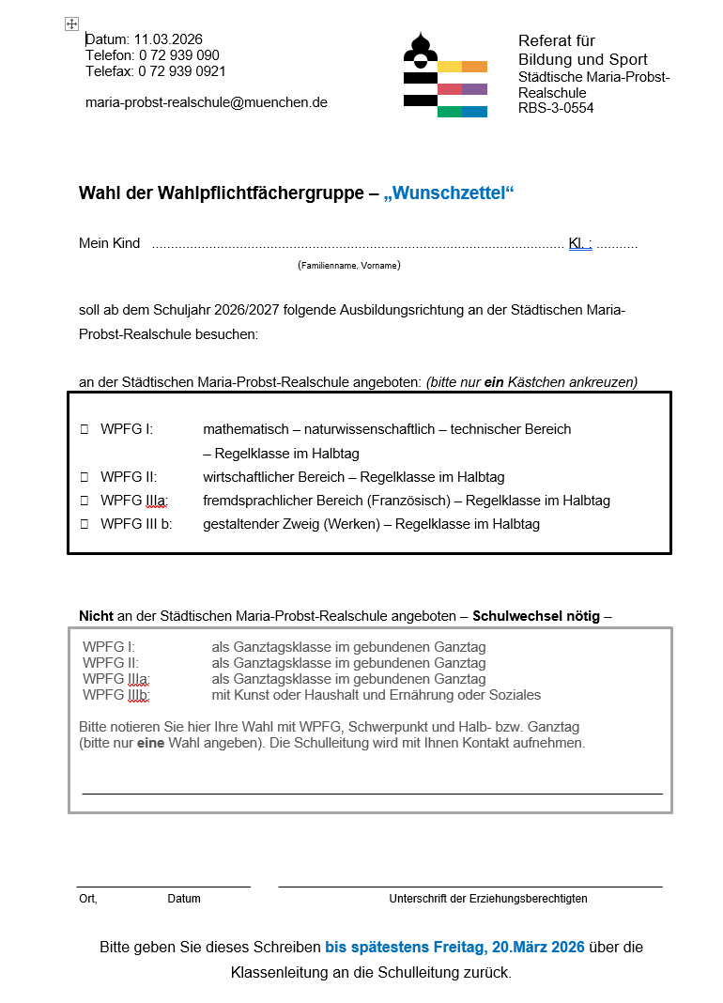
Abgabe bis spät. Freitag, 20.3.2026
#Zweigwahl

Slide 45
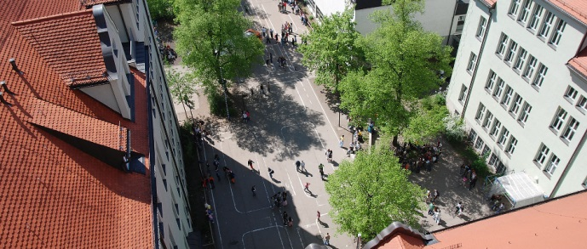
Vielen Dank für Ihr Interesse!
#Zweigwahl

